Slide 1
Исследования мирового океана. Соленость и температура вод МО. Океанические течения.
Сташкова Елена Валерьевна
Учитель географии
МБОУ СОШ № 45
г. Мурманск

Slide 2
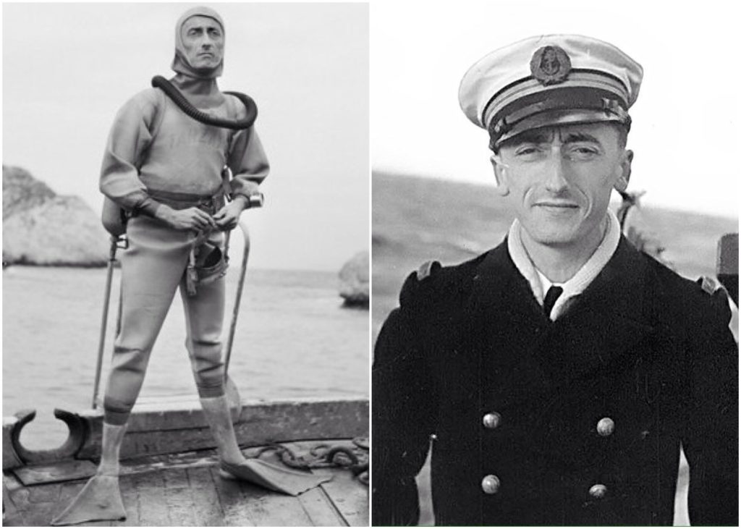
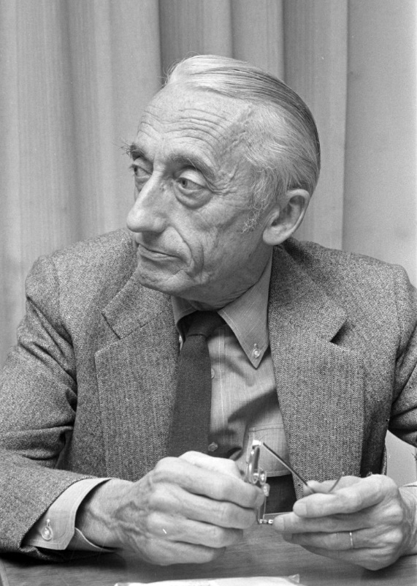
Исследование вод мирового океана
Ярким исследователем был
Жак-Ив Кусто (1910 – 1997). Французский исследователь Мирового океана, фотограф, режиссёр, изобретатель, автор множества книг и документальных фильмов о Мировом океане и его обитателях. Совместно с Эмилем Ганьяном в 1943 году разработал и испытал акваланг.

Slide 3
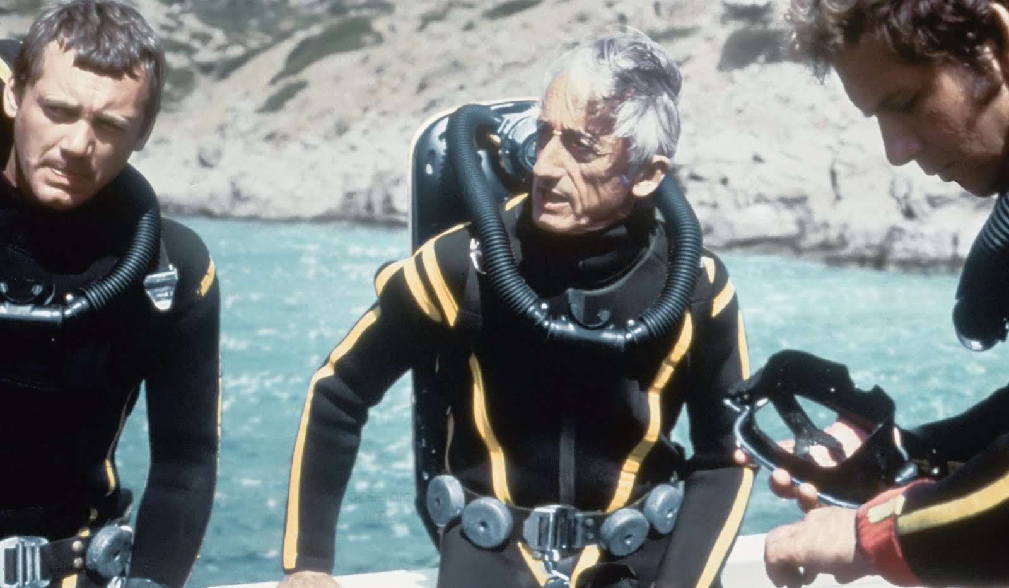
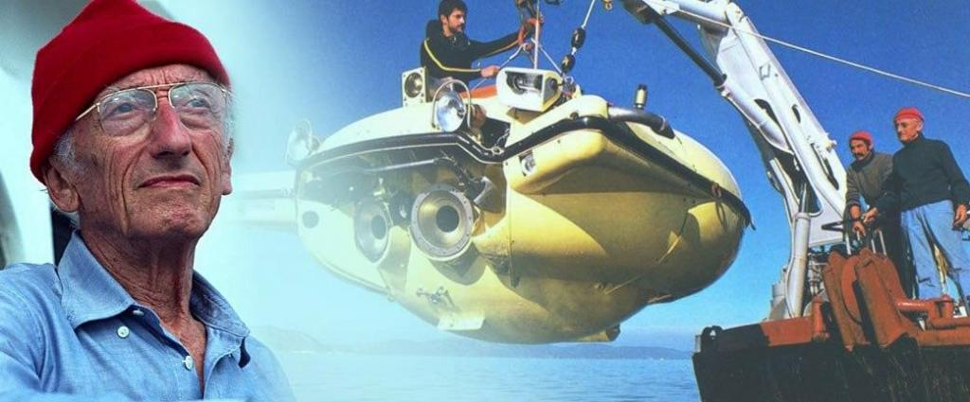
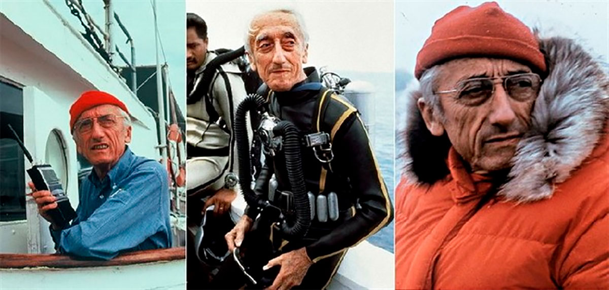
Жак – ив кусто

Slide 4
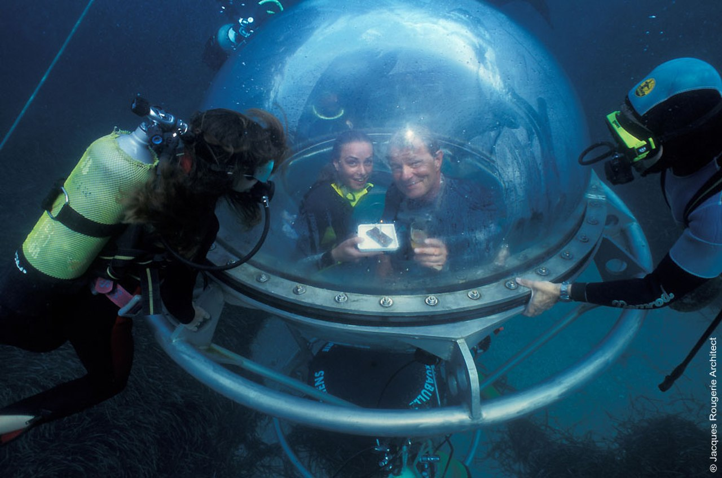
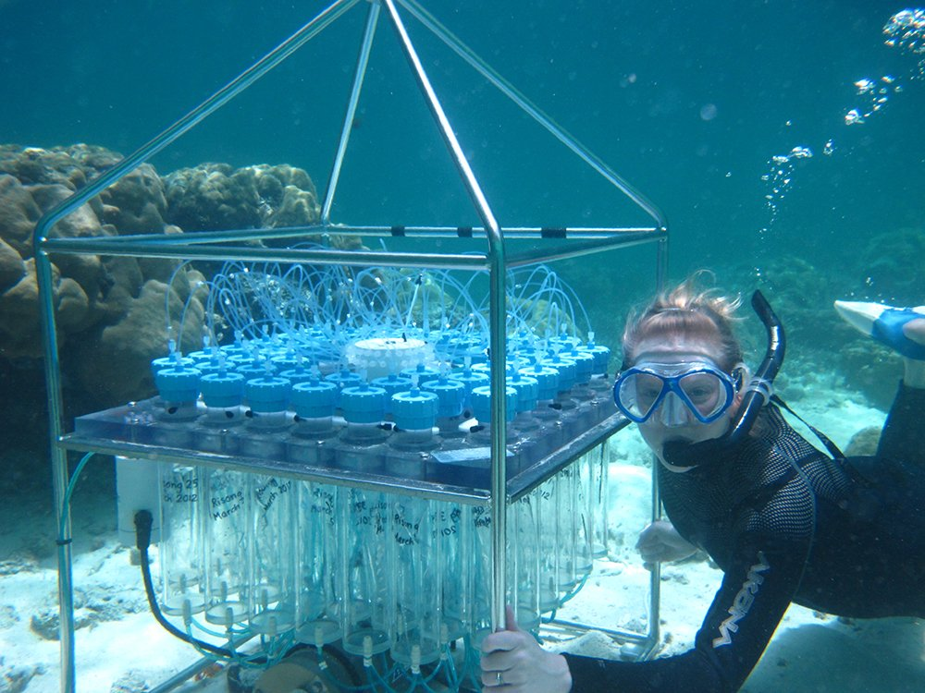
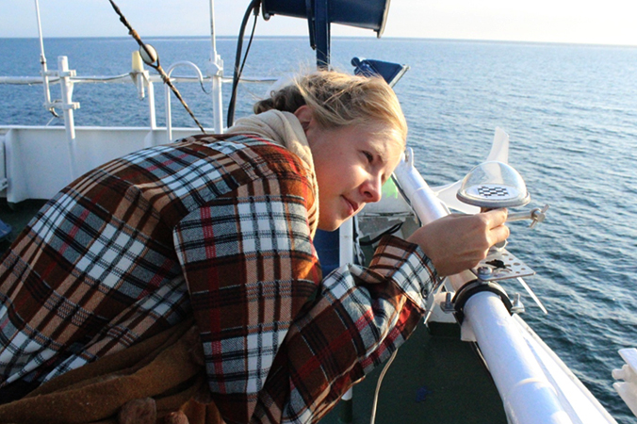
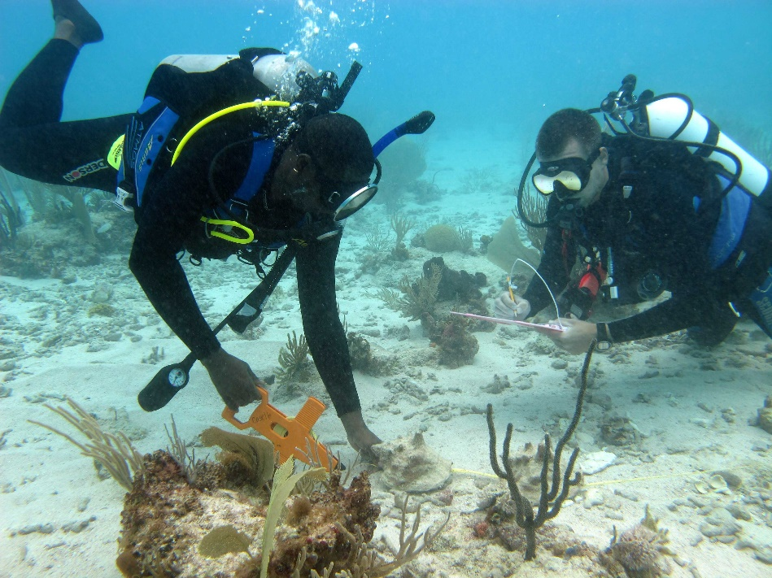
Профессия океанолог
ОКЕАНОЛОГ – это специалист, изучающий физические, химические и биологические процессы, протекающие в морях и океанах.

Slide 5
Соленость вод мирового океана
Количество минеральных солей, растворенных в 1 л (1 кг) воды, измеряемое в промилле
Содержание в соленой воде натрия и хлора – 85%
1 л
35 %
35 гр
Средняя соленость вод Мирового океана
СОЛЬ

Slide 6
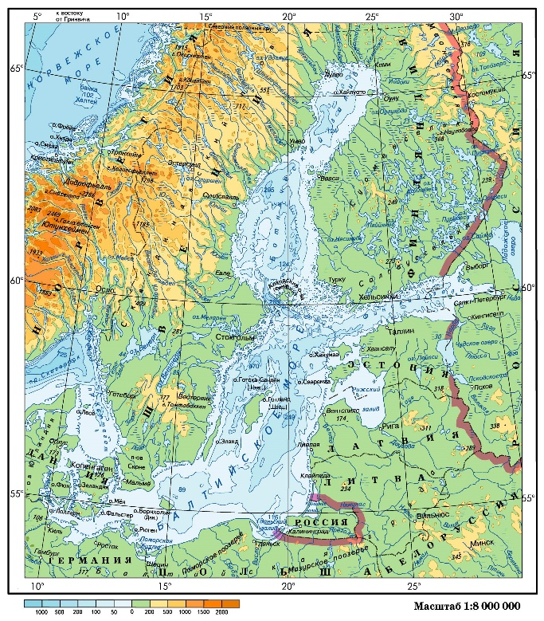
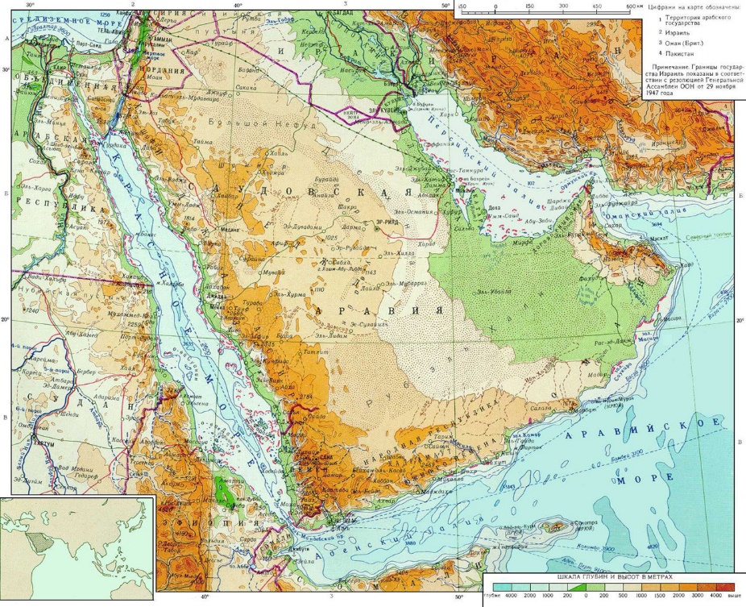
ВЫСОКАЯ СОЛЕНОСТЬ
Моря тропических широт. Красное море
10%
Соленость изменяется от экватора к полюсам
ПОНИЖЕННАЯ СОЛЕНОСТЬ
Воды окраинных морей Северного Ледовитого океана Балтийского моря
42%

Slide 7
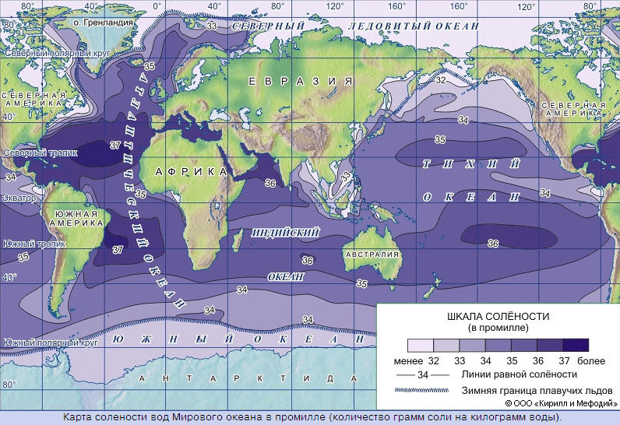

Slide 8
Температура вод мирового океана
1. В районе экватора +25; +28 градусов
2. Чем дальше от экватора температура ниже
3. В полярных областях температура от 0 до – 1,5 градусов
4. При температуре ниже 0 градусов – соленая вода замерзает
5. Колебание температур происходит от смены времен года и времени суток

Slide 10
Океанические течения
Это горизонтальное перемещение больших масс воды.
Ширина – десятки километров
Глубина – сотни метров
Температура в течение выше или ниже, чем окружающая температура.

Slide 12
Течения на карте
Теплые течения
Холодные течения
Самое известное тёплое течение – ГОЛЬФСТРИМ
Самое известное холодное течение – ЗАПАДНЫХ ВЕТРОВ

Slide 13
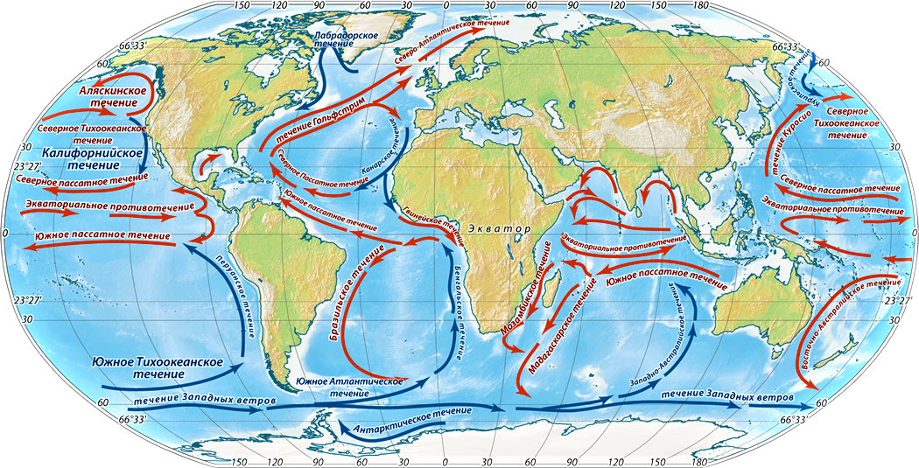

Slide 14
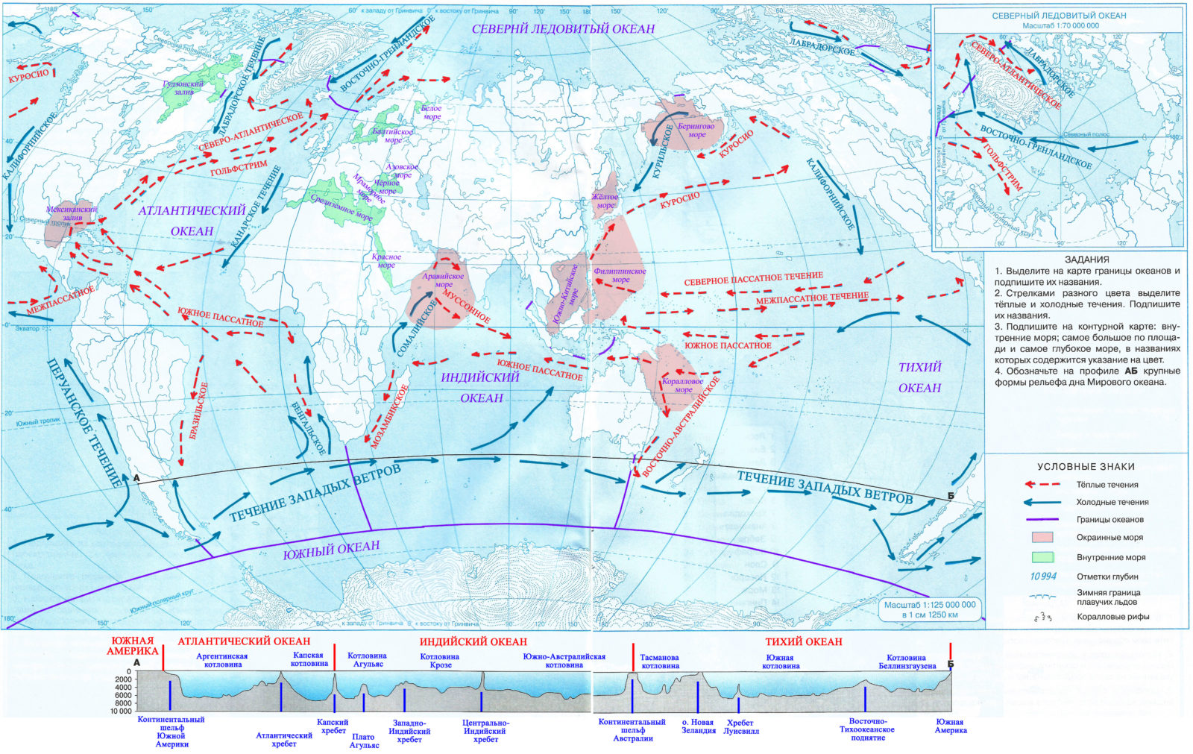

Slide 15
Домашнее задание
Параграф 30 стр. 99 – прочитать
Выучить записи в тетради
Вопросы 11,12 на стр. 102 (письменно)

